Slide 1
La coltura delle cellule animali
Basi teoriche
Prof. Adriano Angelucci
adriano.angelucci@univaq.it
LTCMA I – Marzo 2021

Slide 2
Obiettivi dei modelli cellulari
NECESSITA’:
  Avere una piattaforma di semplice manipolazione e interpretazione per studiare la biologia delle cellule animali
SFIDE:
  Preservare genotipo e fenotipo iniziali
  Ricostruire ambiente fisiologico

Slide 3
Ambiti di utilizzo dei modelli cellulari
Tutti i campi della ricerca biomedica (esempi)
  Studio dei processi fisiopatologici
    Modelli di ricapitolazione delle malattie su base cellulare
  Farmacologia
    Risposta preclinica ai farmaci
  Medicina rigenerativa/riparativa
    Applicazione delle cellule staminali (cell factory)
  Virologia
    Substrato di crescita dei virus
  Immunoterapia
    Produzione di vaccini – anticorpi
    Terapia con cellule adottive

Slide 4
Vantaggi e limiti sperimentali dei modelli cellulari
    VANTAGGI
    Economicità e velocità di realizzazione
    Numero elevato di replicati (statistica)
    Grande plasticità e numerosità di protocolli consolidati
    Riduzione del numero di animali usati a scopo di ricerca
    SVANTAGGI
    Modello riduzionistico
    Ambiente di crescita artificiale
    Risultati ampiamente non predittivi

Slide 5
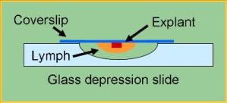
Alcune tappe della storia
1885 Wihelm Roux: prima coltura di tessuto da embrione di pollo (Soluzione di Ringer, Sali di calcio)
1907 Ross Granville Harrison & Paul Alfred Weiss: sperimentazione su cellule «in vitro»
Sopravvivenza in soluzione salina a 37°C per diversi giorni
Proliferazione
cellulare

Slide 6
Ross Granville Harrison
Espianti di tubo neurale di embrioni di rana
Coltura in una goccia di linfa di rana contenuta in un vetrino in ambiente sterile
Osservazione «in vitro» dello sviluppo nel tempo di fibre nervose

Slide 7
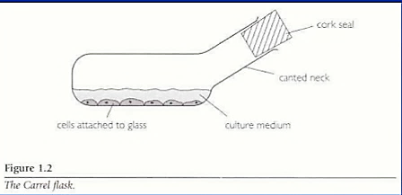
Alcune tappe della storia
1912 Alexis Carrel: metodologie asettiche
1920 Prima banca di cellule (ECACC, European Collection of Cell Cultures)
Contenitori che permettono di mantenere la sterilità microbiologica
Falsa ipotesi: le cellule possono essere mantenute per sempre in coltura
Centri che conservano i prototipi delle linee cellulari isolate e le mette a disposizione dei ricercatori

Slide 8
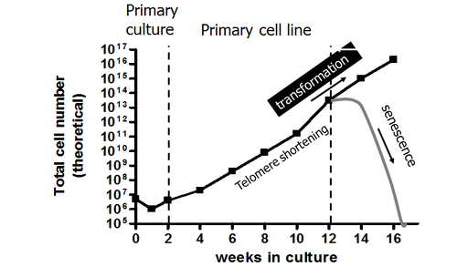
Alcune tappe della storia
1961 Leonard Hayflick e Paul Moorhead: limite di replicazione delle cellule in vitro

Slide 9
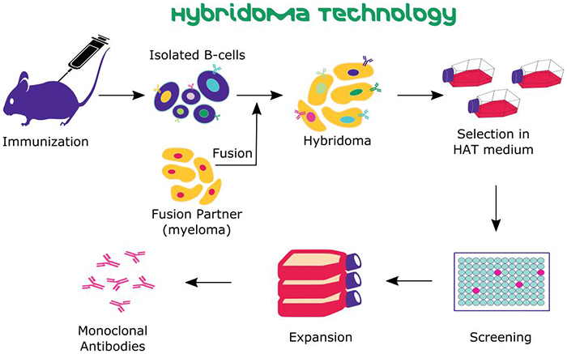
Alcune tappe della storia
1975 Georges Kohler & Cesar Milstein: primo ibridoma per produrre anticorpi

Slide 10
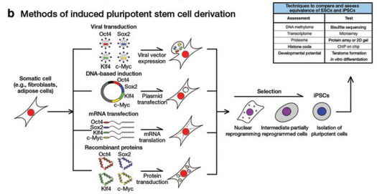
Alcune tappe della storia
1998 James Thomson & John Gearhart isolano cellule staminali embrionali umane
2006 Shinya Yamanaka genera le cellule staminali pluripotenti indotte
Molti fenotipi diversi
nelle opportune condizioni di coltura

Slide 11
Modelli cellulari di base
Coltura primaria: coltura di cellule prelevate da tessuto (pura o mista)
Separazione meccanica
Separazione enzimatica ( es: collagenase)
Altri protocolli (*)
Linea cellulare
(*Separazione su gradiente di densità - Separazione per affinità – Sorting)

Slide 12
Modelli cellulari di base
Linea cellulare continua (stabile):
coltura in grado di sopravvivere oltre il limite di Hayflick
    Linea trasformata (immortalizzate)
      Es: cellule epiteliali infettate da papillomavirus
    Linea tumorale
      Numerose linee prelevate da pazienti tumorali sia da tumori solidi che ematologici

Slide 13
Linea cellulare vs linea cellulare continua
 | Non continua | Continua
Numero di divisioni | limitate | indefinite
senescenza | SI | NO
Inibizione da contatto | SI | NO
Ancoraggio-dipendente | SI | NO
Richiesta di supplementi di crescita | SI | LIMITATA

Slide 14
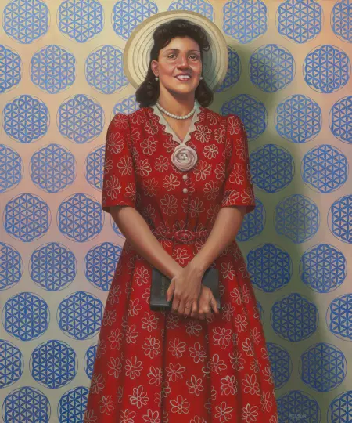
Diventare immortali:
il caso di Henrietta Lacks
Otto Gey G.= 1951
La prima linea continua
(HeLa)
biopsia carcinoma
cervicale uterino
Smithsonian National Gallery

Slide 15
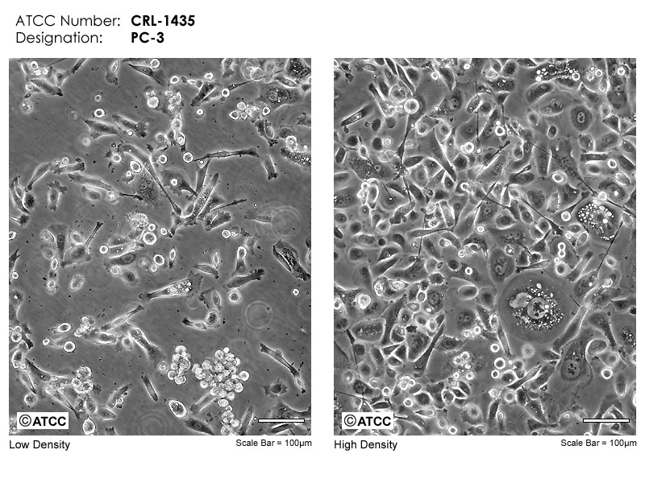
Colture di cellule tumorali

Slide 16
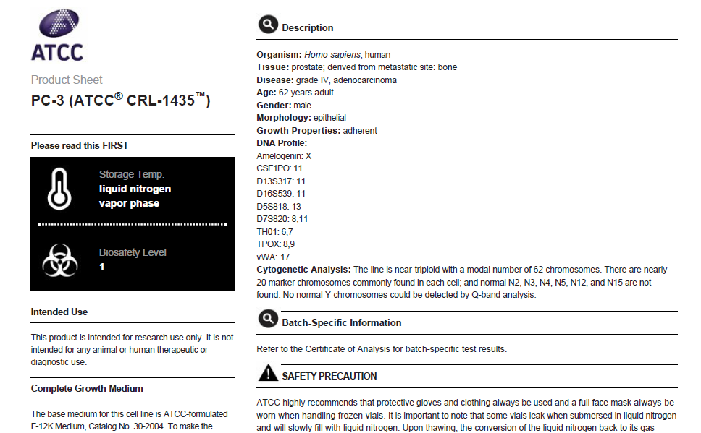

Slide 17
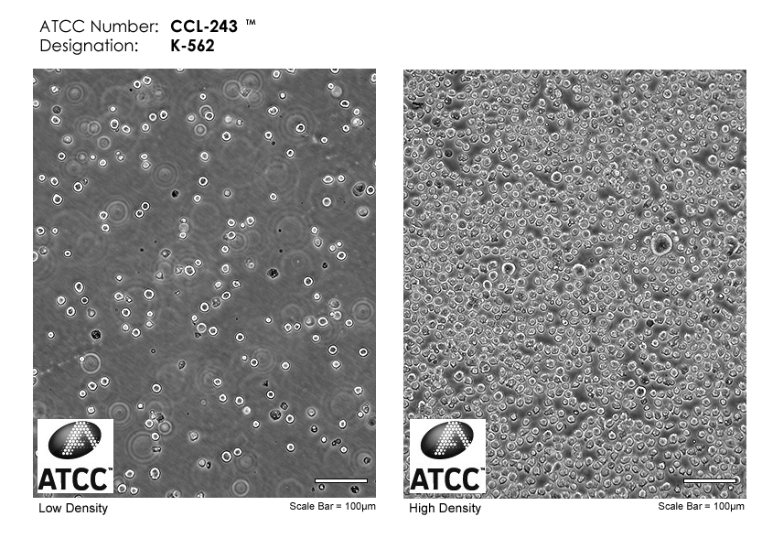

Slide 18
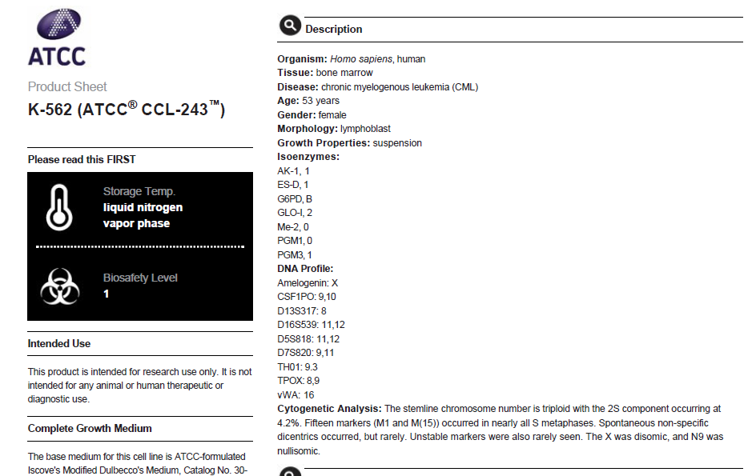

Slide 19
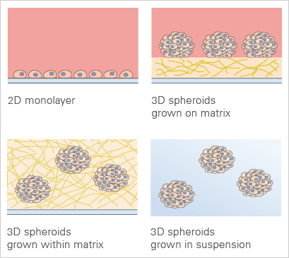
Colture tridimensionali

Slide 20
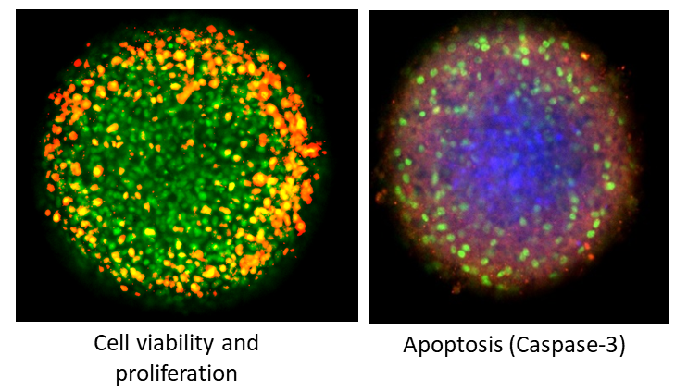
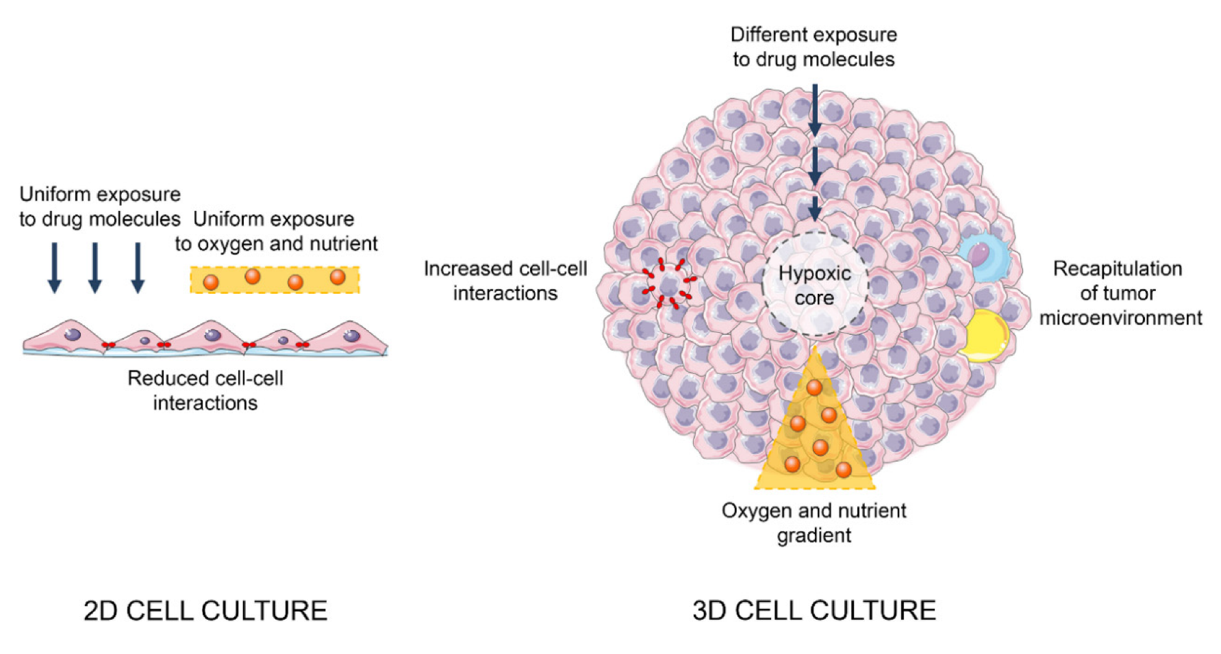
Sferoidi e modelli tumorali

Slide 21
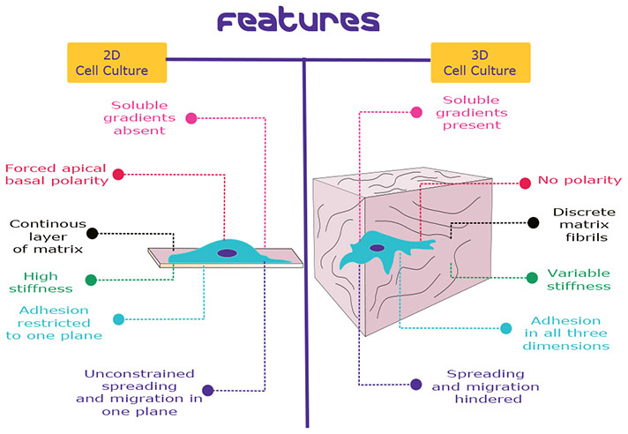
Colture tridimensionali in matrice

Slide 22
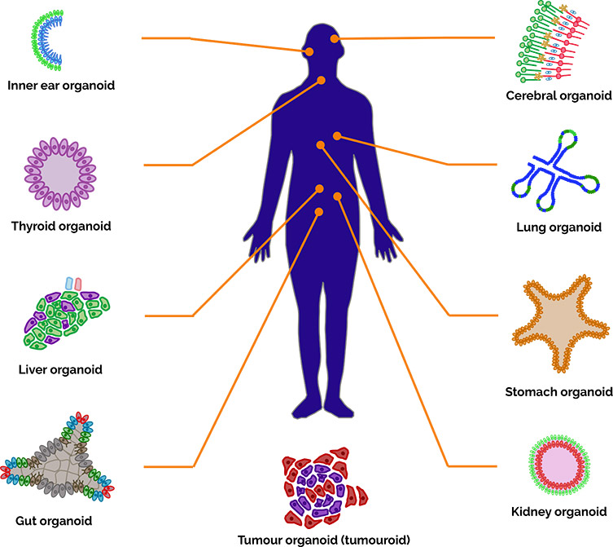
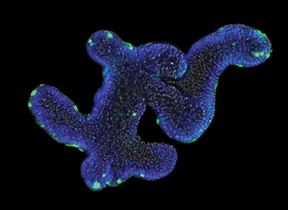
Colture 3d di cellule staminali

